Slide 1
UBND HUYỆN BÌNH CHÁNH
TRƯỜNG TIỂU HỌC VÕ VĂN VÂN
GIỚI THIỆU BỘ SÁCH
TỰ NHIÊN VÀ XÃ HỘI LỚP 2
(BIÊN SOẠN THEO CTGDPT 2018)
BỘ SÁCH: CHÂN TRỜI SÁNG TẠO
BÁO CÁO VIÊN: NGUYỄN THỊ THUYẾT

Slide 2





TỰ NHIÊN VÀ XÃ HỘI 2
ĐỖ XUÂN HỘI (TỔNG CHỦ BIÊN)
NGUYỄN THỊ THU HẰNG (CHỦ BIÊN)
LƯU PHƯƠNG THANH BÌNH, TRẦN THỊ THU HIỀN LÝ KHÁNH HOA, MAI THỊ KIM PHƯỢNG

Slide 3


NỘI DUNG
Quan điểm biên soạn sách
Cấu trúc sách và cấu trúc bài học
Những điểm mới của sách
Ưu thế khi lựa chọn sách giáo khoa Tự nhiên và xã hội 2

Slide 4

QUAN ĐIỂM BIÊN SOẠN
SÁCH GIÁO KHOA
TỰ NHIÊN VÀ XÃ HỘI 2
PHẦN 1

Slide 5

QUAN ĐIỂM BIÊN SOẠN
Theo định hướng đổi mới giáo dục phổ thông.
Bám sát tiêu chuẩn sách giáo khoa mới.
Thể hiện tư tưởng chủ đạo:
  Đảm bảo chuẩn mực, khoa học, hiện đại,
  Đảm bảo tính đồng tâm,
  Học sinh được tự do sáng tạo và phát triển năng lực,
  Chú trọng dạy học tích hợp,
  Khai thác tối đa kinh nghiệm thực tiễn của học sinh,
  Đảm bảo tính mở, linh hoạt.

Slide 6

CẤU TRÚC SÁCH VÀ
CẤU TRÚC BÀI HỌC
TRONG SÁCH
TỰ NHIÊN VÀ XÃ HỘI 2
PHẦN 2
16/04/2021

Slide 7
CẤU TRÚC SÁCH
Gồm 29 bài, sắp xếp thành 2 phần lớn, mỗi phần gồm 3 chủ đề:
Xã hội:
  Chủ đề 1: Gia đình
  Chủ đề 2: Trường học
  Chủ đề 3: Cộng đồng địa phương
Tự nhiên:
  Chủ đề 4: Thực vật và động vật
  Chủ đề 5: Con người và sức khoẻ
  Chủ đề 6: Trái Đất và bầu trời
16/04/2021

Slide 8
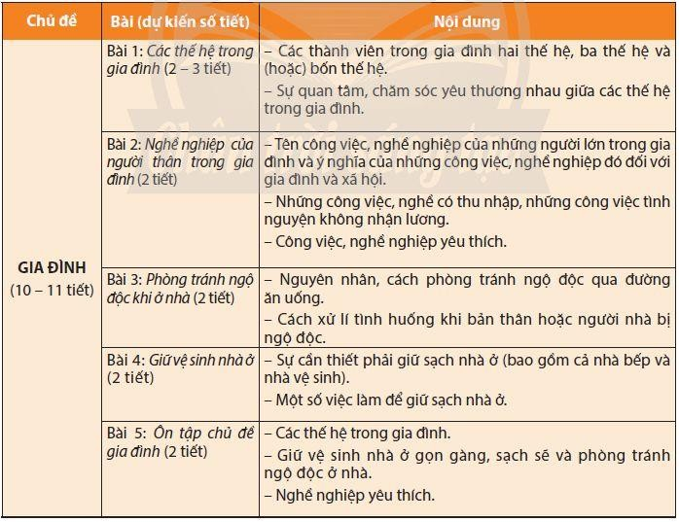

Slide 9
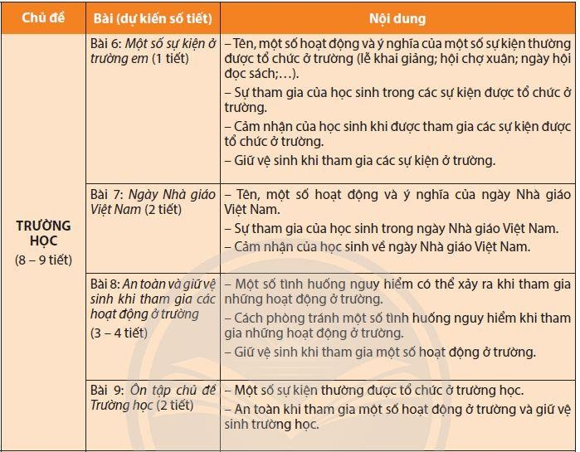

Slide 10
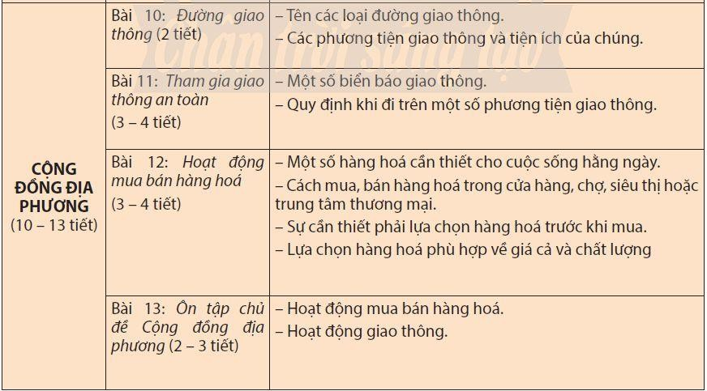

Slide 11
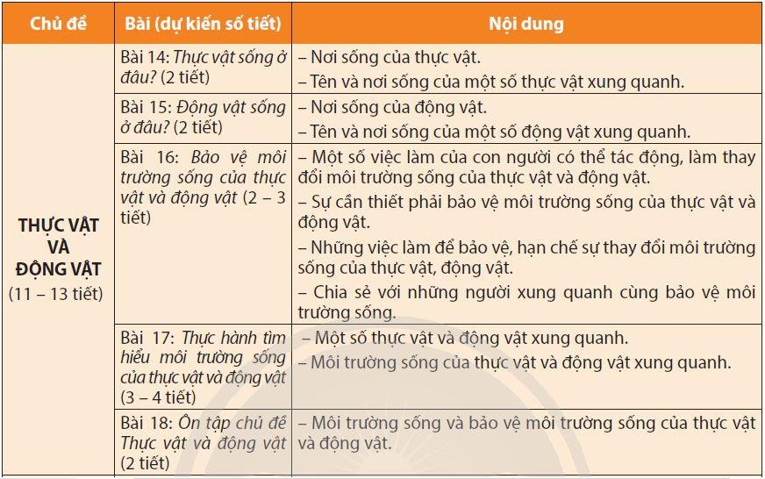

Slide 12
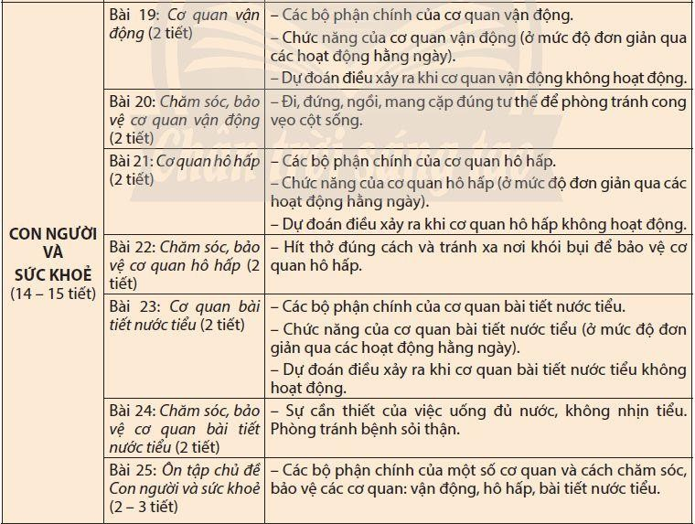

Slide 13
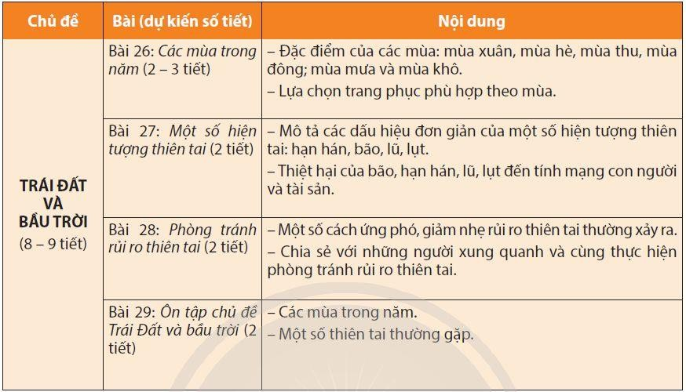

Slide 14
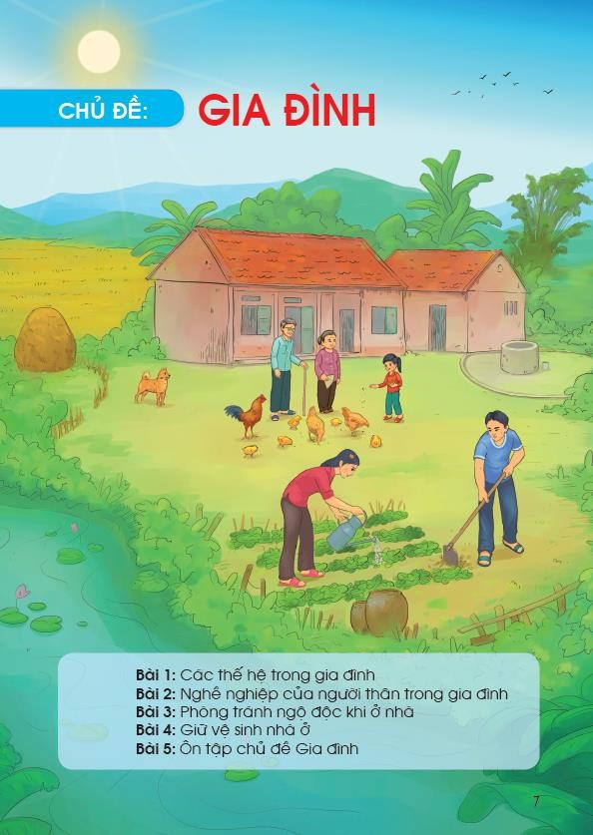

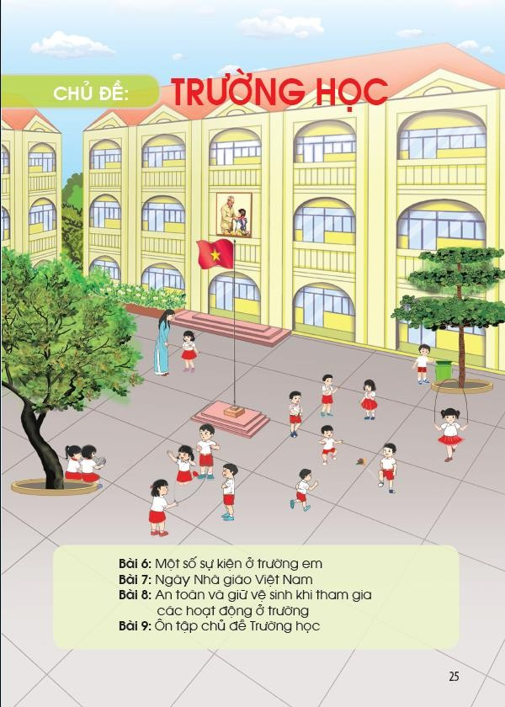
CẤU TRÚC SÁCH
Tên
chủ đề
Hình ảnh tiêu biểu của chủ đề
Các bài học trong chủ đề (bài mới + ôn tập CĐ)
21

Slide 15
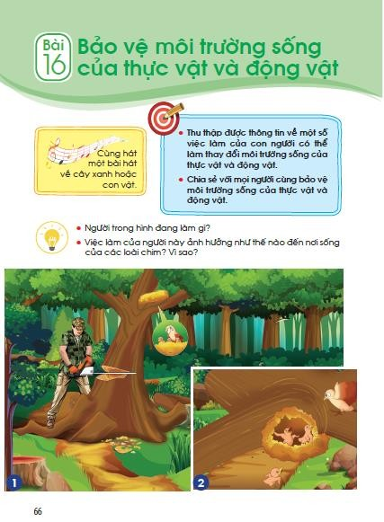
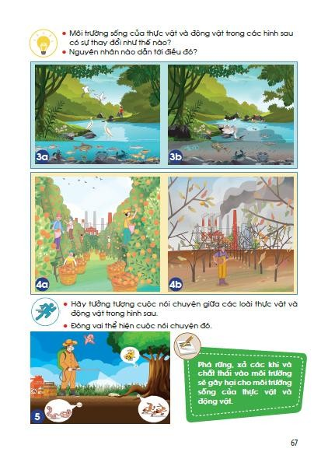
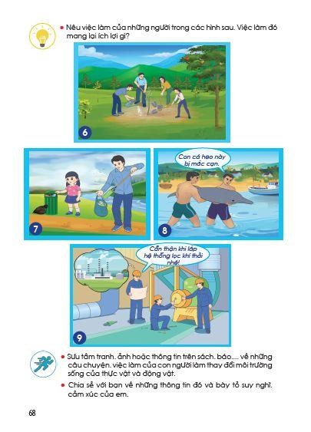
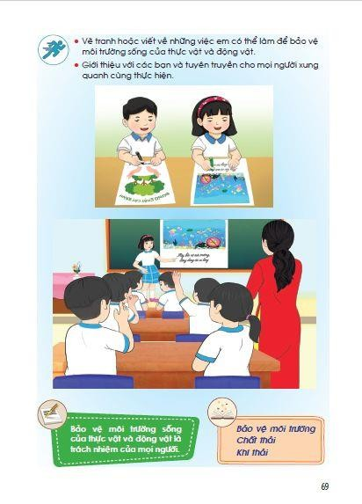
CẤU TRÚC BÀI HỌC
Mỗi tiết học được trình bày trong 2
trang mở liền nhau.
Cấu trúc bài học thống nhất.

Slide 16
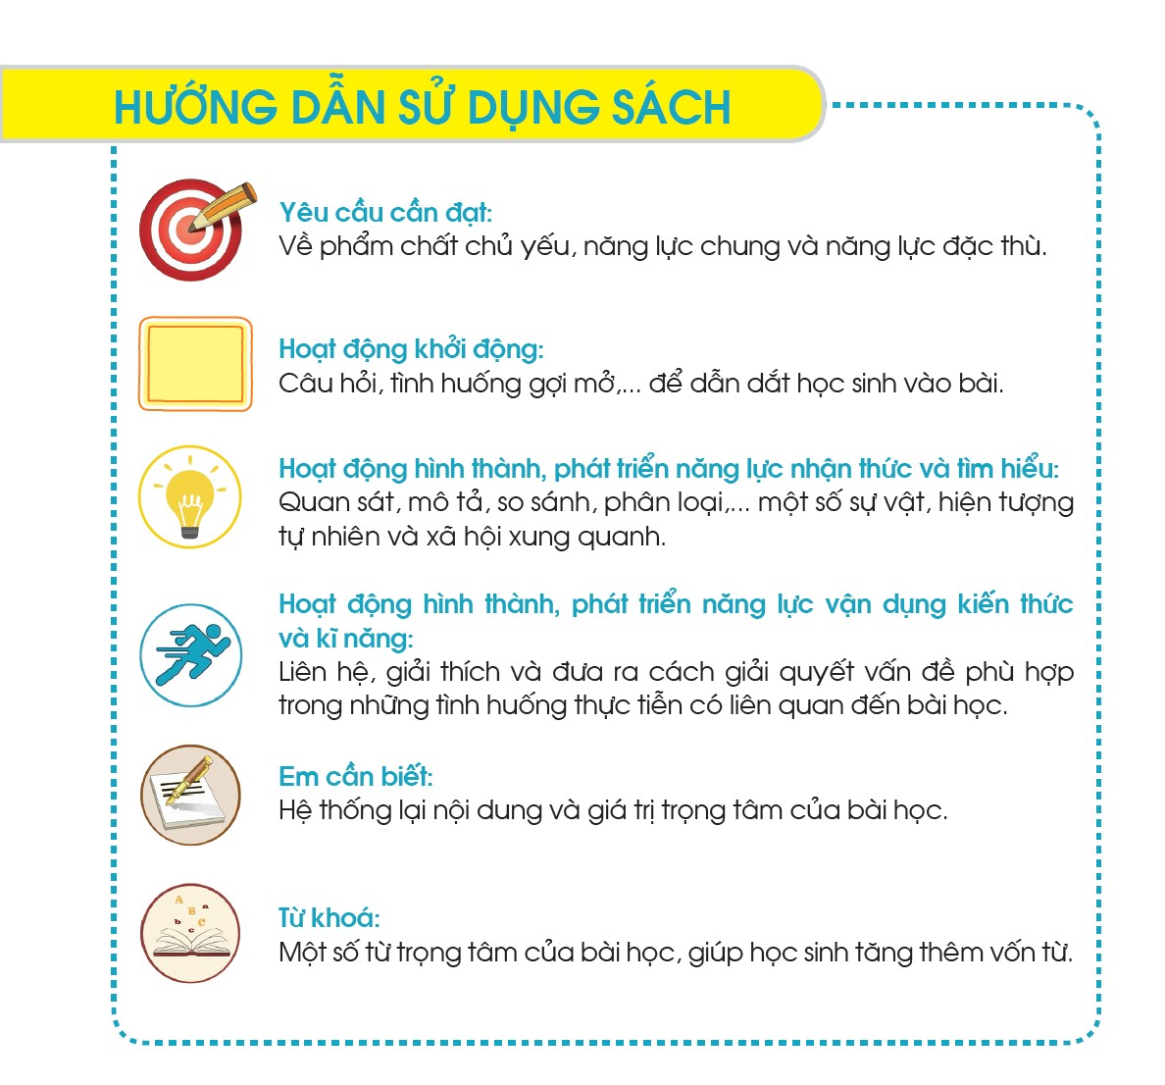
CẤU TRÚC BÀI HỌC
Mỗi tiết học được trình bày trong 2
trang mở liền nhau.
Cấu trúc bài học thống nhất.
16/04/2021

Slide 17

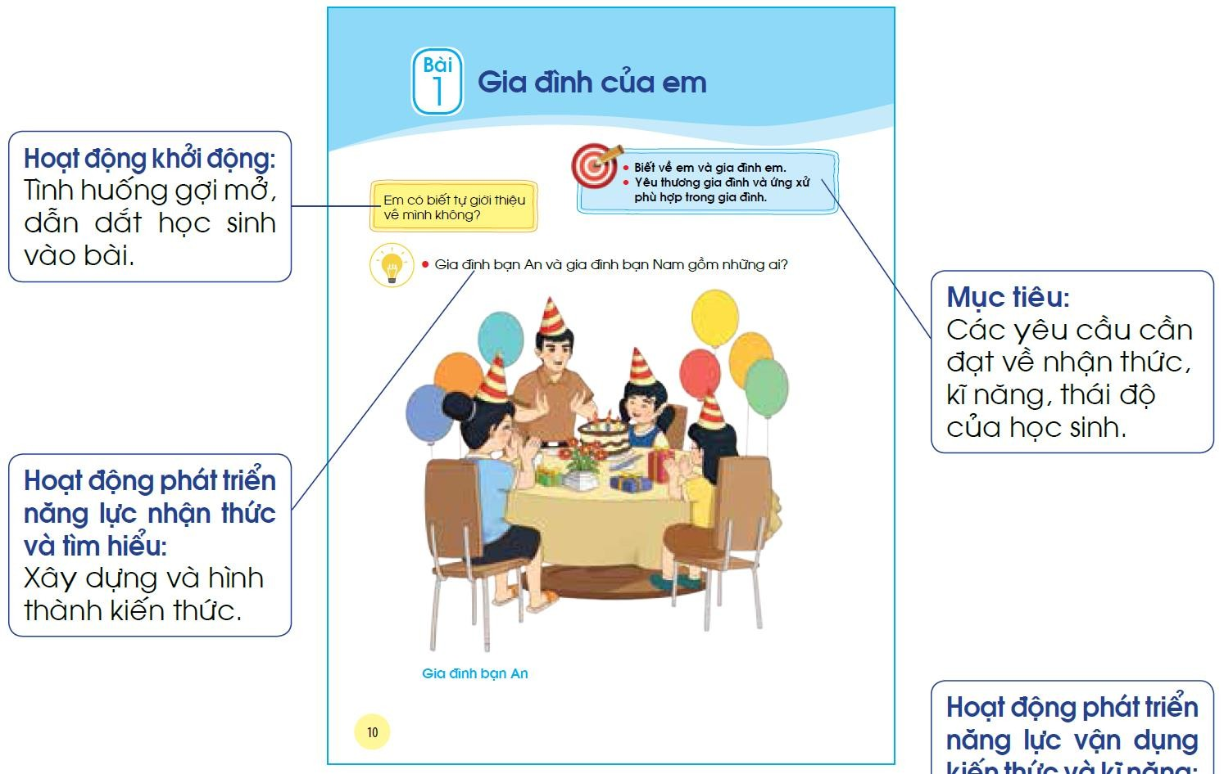
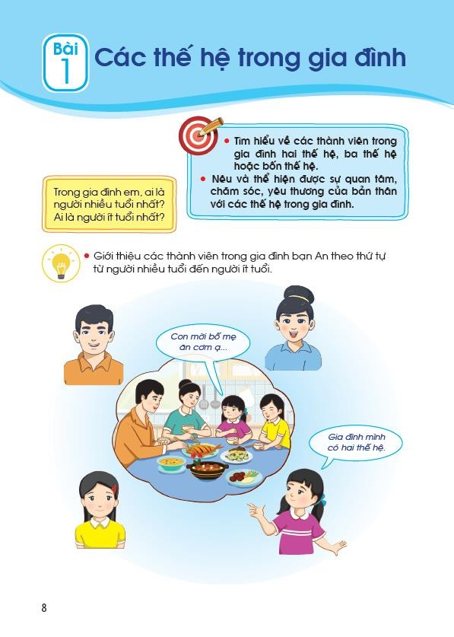
CẤU TRÚC BÀI HỌC
16/04/2021

Slide 18
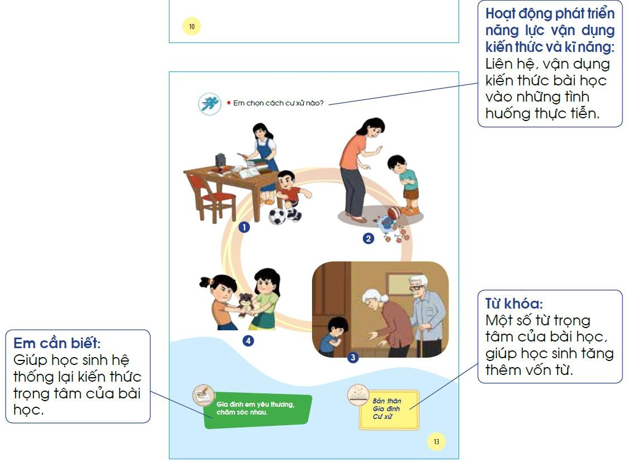
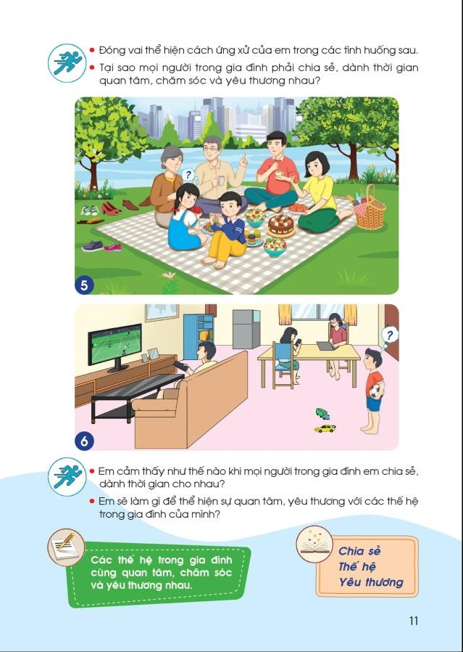
CẤU TRÚC BÀI HỌC
16/04/2021

Slide 19
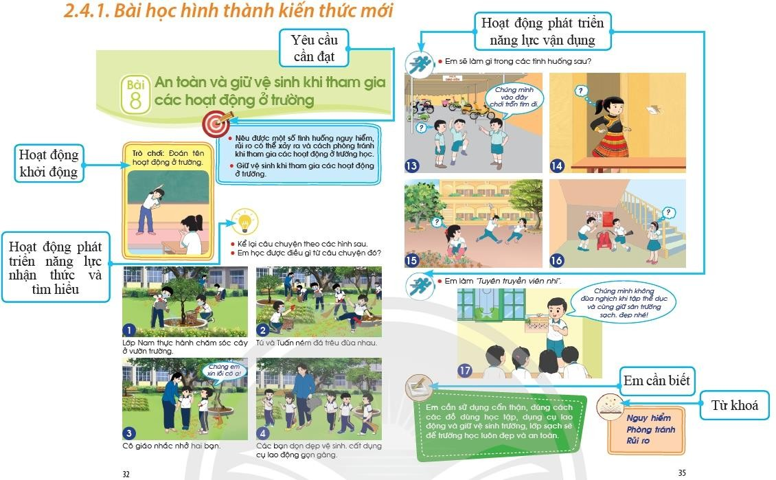
Bài học hình thành kiến thức mới

Slide 20
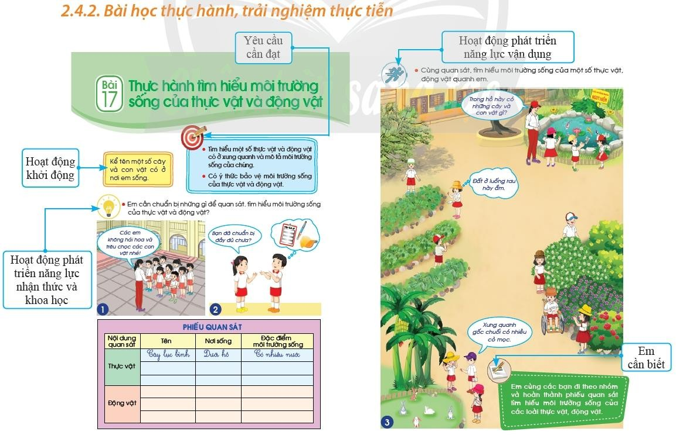
Bài học thực hành, trải nghiệm thực tiễn

Slide 21
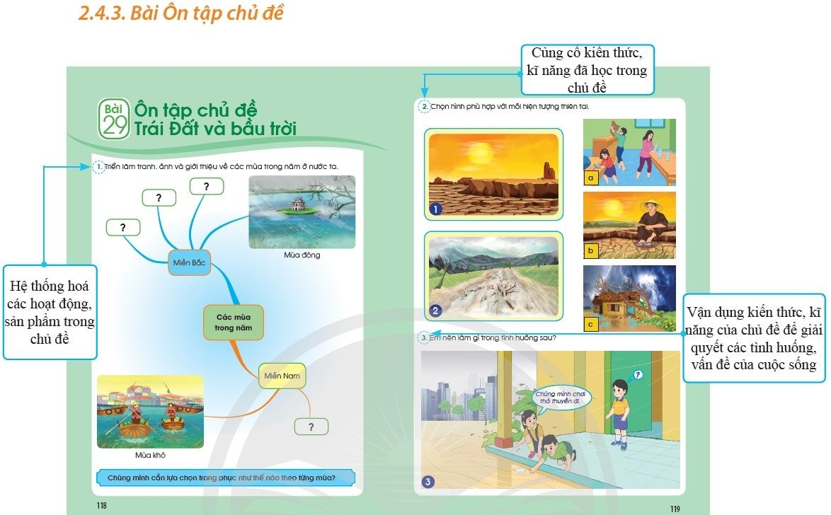
Bài ôn tập chủ đề

Slide 22

NHỮNG ĐIỂM MỚI
CỦA SÁCH GIÁO KHOA
TỰ NHIÊN VÀ XÃ HỘI 2
PHẦN 3

Slide 23
SÁCH ĐƯỢC BIÊN SOẠN THEO MÔ HÌNH HOẠT ĐỘNG HỌC VÀ PHÁT TRIỂN NĂNG LỰC
Bài học được trình bày theo logic tiến trình hoạt động học.
Các hoạt động học tập gắn liền với phát triển năng lực khoa học.
Phát huy tối đa vai trò của kênh chữ và kênh hình.
SÁCH CÓ TÍNH TÍCH HỢP CAO
Thể hiện ở:
Cấu trúc sách và cấu trúc bài học
Nội dung bài học
Phương thức tổ chức dạy học

Slide 24
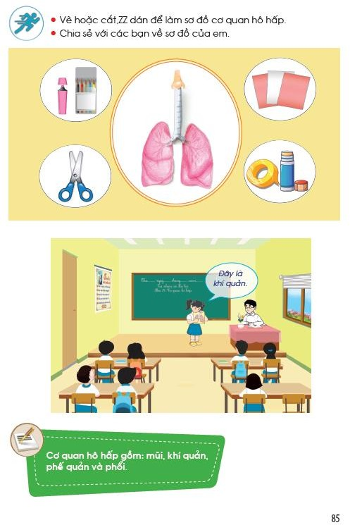
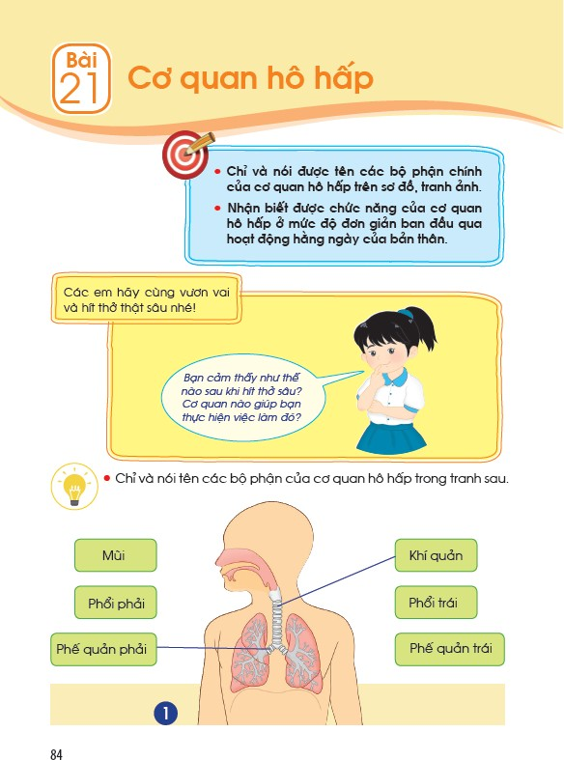

Slide 25
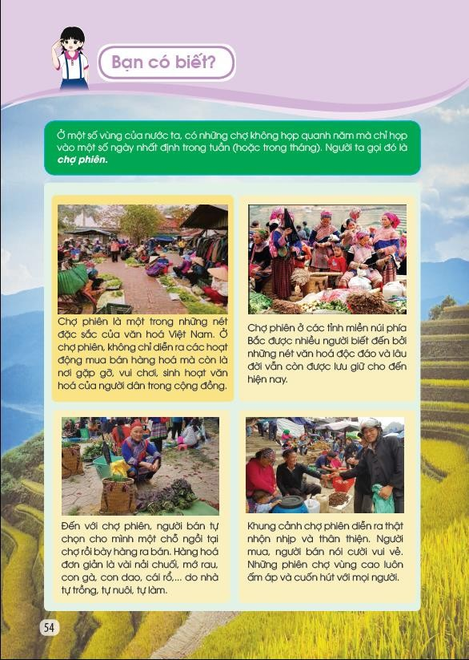
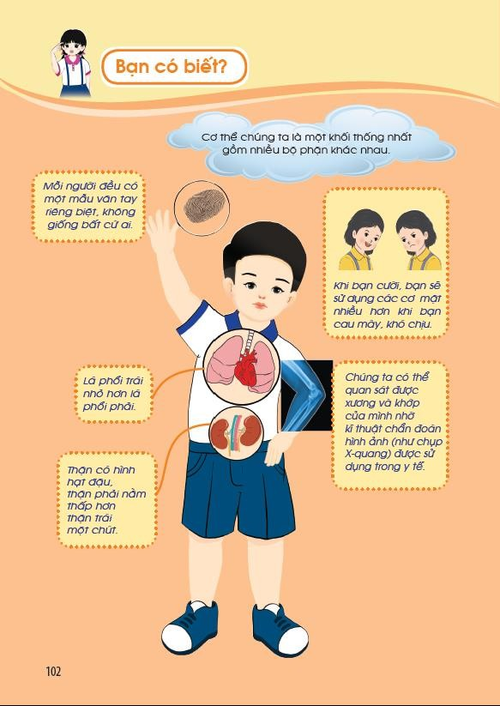
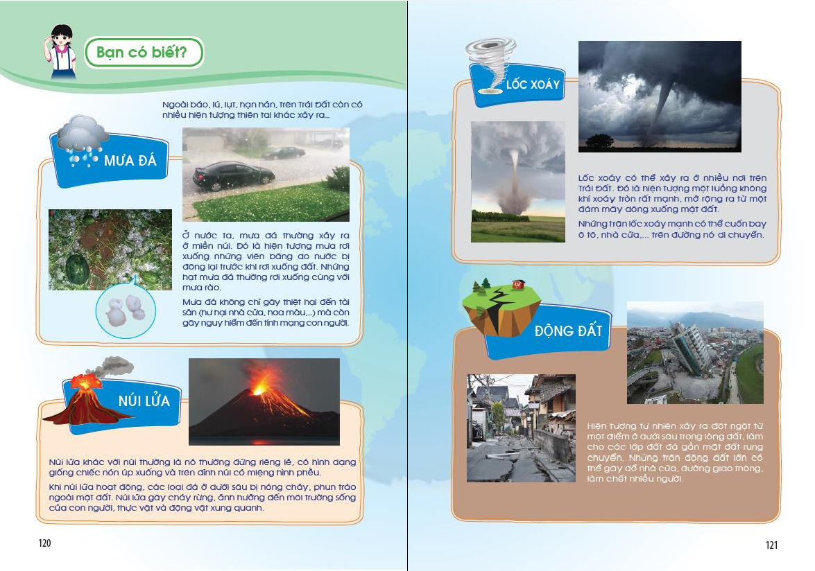

Slide 26
ƯU THẾ KHI SỬ DỤNG
SÁCH GIÁO KHOA
TỰ NHIÊN VÀ XÃ HỘI 2
PHẦN 4
16/04/2021

Slide 27
ĐỐI VỚI HỌC SINH
Tham gia nhiều hoạt động học tập phong phú.
Trải nghiệm các phương thức Học thông qua chơi.
Hình thành và phát triển tư duy khoa học và khả năng tự học.
Thường xuyên được liên hệ, vận dụng kiến thức, kĩ năng môn học vào thực tiễn.
Tương tác, trải nghiệm với bạn học, giáo viên, đồ dùng, phương tiện dạy học… để phát triển các phẩm chất chủ yếu và năng lực chung.
16/04/2021

Slide 28
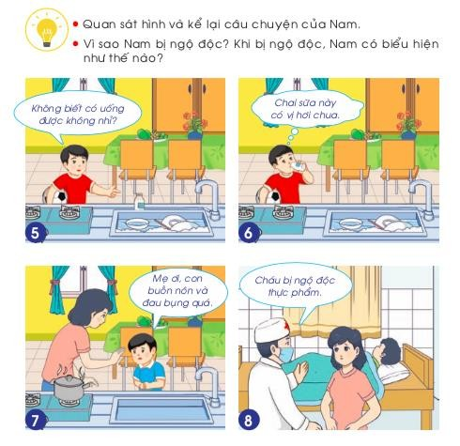
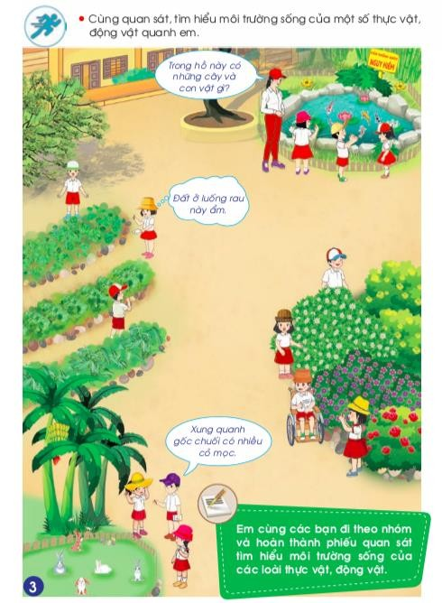
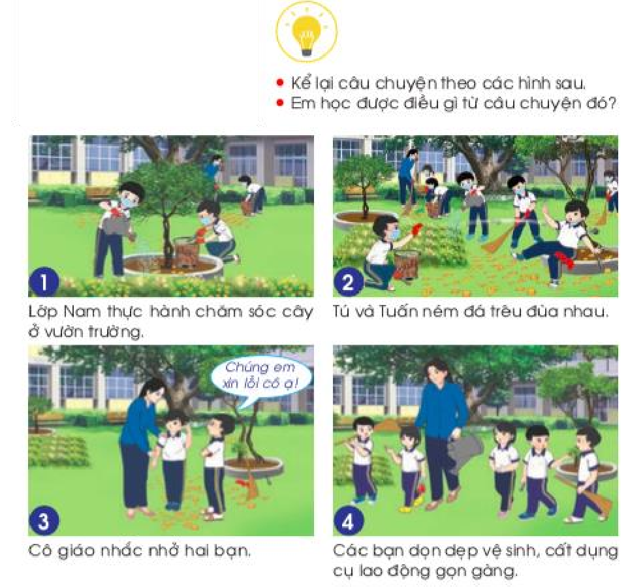
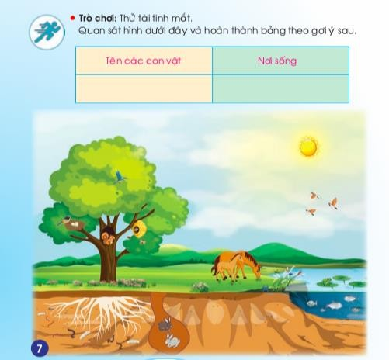
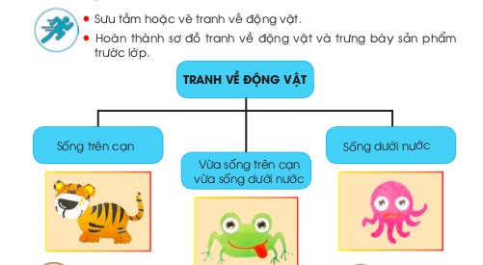
ĐỐI VỚI HỌC SINH
16/04/2021

Slide 29
ĐỐI VỚI TỔ CHUYÊN MÔN VÀ GIÁO VIÊN:
Thuận lợi trong xây dựng kế hoạch dạy học.
Phù hợp với nhiều điều kiện dạy học khác nhau.
Sử dụng đa dạng và linh hoạt các phương pháp và hình thức tổ chức dạy học theo hướng phù hợp với học sinh.
Dễ dàng tích hợp các vấn đề giáo dục.
Dễ dàng thực hiện đánh giá thường xuyên năng lực học sinh, đặc biệt là năng lực khoa học.
Được khai thác các nguồn tài nguyên mở để thiết kế kế hoạch bài dạy (thông qua hệ thống các video điện tử hỗ trợ các hoạt động dạy học, sách thiết kế bài giảng, hình ảnh của bài học…).
Được tư vấn và hỗ trợ trực tiếp, tận tâm từ nhóm tác giả.
16/04/2021

Slide 30






Slide 31

16/04/2021

